Slide 1
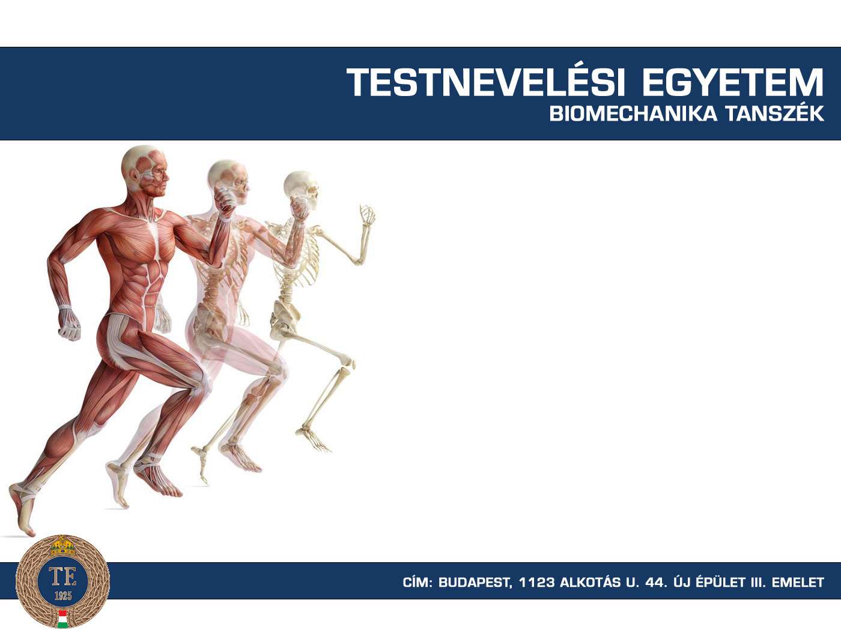
Biofizika
Oktató: Katona Péter

Slide 2
Hullámtan
Általánosan (haladó) hullámról beszélünk akkor, ha egy közegben valamilyen zavar (deformáció) tovaterjed
Pillanatnyi zavar esetén az egyensúlyi állapot először a zavar helyén áll helyre, s azután fokozatosan a távolabbi helyeken

Slide 3
Hullámtan
A tartós zavarok közül különösen fontos az a zavar, amely az időnek periodikus, speciálisan szinuszos függvénye, vagyis amikor pl. a kötél egyik végpontjára szinus-rezgést kényszerítünk
Az ilyen esetekben periodikus, speciálisan harmonikus (szinuszos) hullámok keletkeznek, és a következőkben általában ez utóbbiak vizsgálatára szorítkozunk

Slide 4
Hullámterjedés egy egyenes mentén
Az egydimenziósnak tekintett közegben – pl. kötélben – legyen a hullám terjedési iránya az x tengely iránya
Ha a kötél a terjedési irány mentén rezeg, a hullám hosszanti (longitudinális) hullám, ha pedig a terjedési irányra merőlegesen, akkor haránt (transzverzális) hullám

Slide 5
Hullámterjedés egy egyenes mentén
A hullám terjedési sebessége „c”, mert a hullámban általában nem az anyagi részecskék terjednek tova, hanem a rezgésállapot vagy az ezt jellemző fázis, továbbá a rezgési energia és impulzus

Slide 6
Hullámterjedés egy egyenes mentén
A hullám valamely két, egyenlő fázisban rezgő szomszédos pont távolságát, hullámhossznak (λ) nevezzük
  A hullámhossz az a távolság, amelyet a zavar a közegben a T teljes rezgésidő alatt megtesz, azaz
A szinuszos hullám időben és térben periodikus jelenség, amely időbeli periódusa a T rezgésidő, térbeli periódusa pedig a λ hullámhossz.
c = f · λ
λ = c · T

Slide 7
Hullámterjedés egy egyenes mentén
Visszaverődés:
  Az egyik végén szilárd falhoz erősített, kifeszített gumikötélnél, a fal felé haladó zavar, a visszaverődés után ellentétes lesz
  Ezt másképpen úgy fejezhetjük ki, hogy rögzített végen való visszaverődésnél π (=180⁰) fázisugrás lép fel
    Ezzel ellentétben a szabad végen történő visszaverődésnél nincsen fázisugrás

Slide 8
Hullámterjedés egy egyenes mentén
Interferencia:
  Ha a kötél végén tartósan keltünk hullámokat, akkor a kötél másik vége felé haladó hullámok az onnan visszavert hullámokkal találkoznak, és interferencia jön létre
  Általánosan, interferencia néven foglaljuk össze azokat a jelenségeket, amelyek akkor keletkeznek, ha két vagy több hullám valamely helyen találkozik.

Slide 9
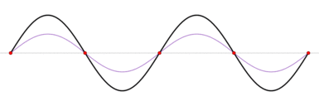
Hullámterjedés egy egyenes mentén
Állóhullámok:
A kötél mentén akkor keletkeznek, ha – pl. visszaverődés következtében – egymással szemben haladó, egyenlő frekvenciájú és amplitúdójú hullámok interferálnak
Tehát: két szomszédos csomópont távolsága λ/2, az állóhullámmá összetevődő haladó hullámok hullámhosszának a fele

Slide 10
Felületi hullámok
A többdimenziós hullámterjedés jelenségeinek tanulmányozására alkalmasak a vízhullámok, amelyek a hullám általános fogalmának kialakulásánál is alapul szolgáltak
Periodikus vízhullámokat igen egyszerűen előállíthatunk úgy, hogy lapos tálba öntött víz felszínének egyensúlyi állapotát periodikusan megzavarjuk
A felszínen tovaterjedő hullámhegyek és –völgyek a rezgő csúccsal keltett körhullámoknál koncentrikus köröket alkotnak, a rezgő léccel keltett “egyenes hullámoknál” pedig párhuzamos egyeneseket

Slide 11

Térbeli hullámok
Minden irányban kiterjedt közegben valamilyen zavar esetén általában térbeli hullámok keletkeznek, amelyek a tér bizonyos tartományát töltik be; ezt a tartományt hullámtérnek nevezzük
A hullámtérnek azok a pontjai, amelyekben egy adott időpillanatban a fizikai állapot – periodikus hullámoknál a rezgés fázisa – ugyanaz, hullámfelületet alkotnak
A hullámfelület alakja szempontjából a legegyszerűbbek a gömbhullámok és a síkhullámok.

Slide 12
Elhajlás (diffrakció)
Ha körhullámok útjába a hullámhosszhoz képest nagy nyílással ellátott lécet teszünk, a nyíláson áthaladó hullámokat jó megközelítéssel a gerjesztési centrumból a nyílás szélein át húzott sugarak határolják
Ebben az esetben egyenes vonalú hullámterjedésről beszélhetünk, bár szigorúan véve a határok nem élesek, a hullámok kissé a határon kívüli részbe is behatolnak, más szóval elhajlás lép fel
A hullámhosszhoz képest kicsiny akadályokon, réseken létrejövő elhajlást szórásnak nevezzük

Slide 13
Visszaverődés (reflexió)
A visszaverődés törvénye:
  a visszavert sugár, a beeső sugár és, a beesési merőleges meghatározta “beesési síkban” van, és a visszaverődés szöge egyenlő a beesés szögével (α’ = α)
  A törvény görbült falak és hullámfelületek esetén is érvényes, hiszen a fal egy P pontjának kis környezetében a fal is és a hullámfelületek is síkoknak tekinthetők

Slide 14
Törés (refrakcó)
Ha a hullám két, olyan közeg vagy tartomány határfelületéhez ér, amelyekben a terjedési sebesség különböző (c₁ ≠ c₂), akkor általában a visszaverődésen kívül törés is fellép, azaz a második közegbe behatoló hullám terjedési iránya megváltozik.
Ez alapján a törés törvénye: a megtört sugár a beesési síkban van, és a beesési és a törési szög szinuszának viszonya egyenlő a terjedési sebességek viszonyával, ahol az n hányados a 2 közegnek az 1-esre vonatkoztatott törésmutatója

Slide 15
Huygens elve (1678)
Egy hullámfelület minden pontjából elemi (gömb-) hullámok indulnak ki, és egy későbbi időpontban a hullámfelület ezeknek az elemi hullámoknak a burkoló felülete
Huygens – Fresnel elv (1819):
  a hullámtérben a megfigyelhető hatást az (egyik ismert hullámfelületből kiinduló, egymás közt koherens) elemi hullámok interferenciája határozza meg

Slide 16
Hangtan
A hang szó többféle értelemben, illetve több fogalom gyűjtőneveként használatos: mint fizikai fogalom az észlelő tudatától függetlenül meglevő hangjelenséget, mint élettani (fiziológiai) és lélektani (pszichológiai) fogalom pedig hangérzetet, illetve hangélményt fejez ki
Hangérzetet a kísérletek tanulsága szerint általában olyan – megfelelő amplitúdójú – mechanikai rezgések váltanak ki, amelyek frekvenciája mintegy 20 Hz és 16000 Hz között van

Slide 17
Hangtan
Speciálisan, a frekvencia szerinti felosztás szerint a hallható hang olyan hang, amelynek (vagy legalább egy szinuszos összetevőjének) frekvenciája 20 Hz és 16000 Hz közé, az átlagos hallástartományba esik
a 20 Hz-nél kisebb frekvenciájú hang neve infrahang (vagy rezgés)
a 16000 Hz-nél nagyobb frekvenciájúé ultrahang
a 10⁸ Hz = 100MHz-nél nagyobb frekvenciájú hangot pedig sokan hiperhangnak hívják

Slide 18
Hangtan
A különböző hangérzeteknek, a szubjektív jellegű hangbenyomásoknak objektív jelenségek, illetve tulajdonságok felelnek meg:
A hangérzeteket három fő csoportba szokták sorolni:
  a zenei hangok
  a zörejek
  a dörejek (durranások, csattanások)

Slide 19
Hangtan
A Fourier – tétel alapján a zenei hang színképe (spektruma) valamilyen f frekvenciájú alaprezgésből vagy alaphangból és a 2f, 3f, …frekvenciájú, az alaphanghoz harmonikus felhangokból áll
a zörej színképe viszont általában folytonos, vagy pedig igen sok olyan rezgésből tevődik össze, amelyek frekvenciáinak arányai nem racionális számok

Slide 20
Hangtan
Speciálisan az olyan zenei hangot, amelynek harmonikus, azaz szinuszos rezgés felel meg, tisztahangnak hívjuk
A zenei hangok – a továbbiakban főleg ezekkel foglalkozva – érzeteink szerint erősség (hangosság), magasság és színezet tekintetében különbözhetnek egymástól
A tér valamely helyén uralkodó fizikai hangerősségen vagy hangintenzitáson a hanghullám intenzitását értjük

Slide 21
Hangtan
A hangmagasság – amit a hangvillával ellenőrizhetünk – a rezgés (alaprezgés) frekvenciájától függ úgy, hogy magasabb hangnak magasabb frekvencia felel meg
A már említett – rezgéselemzés eredményei szerint – a hangszínezetet az alaphanghoz csatlakozó felhangok frekvenciája és viszonylagos erőssége, azaz a hang rezgési spektruma szabja meg

